Slide 1
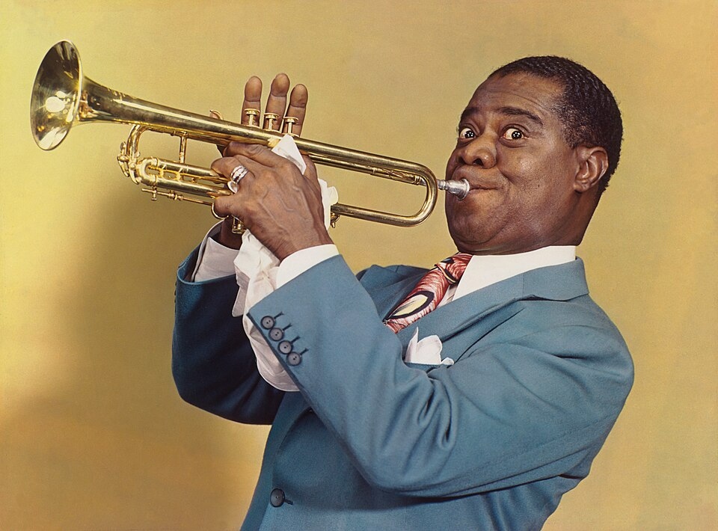
Louis Armstrong
jazzovski trobentač, pevec
1901–1971 • Satchmo / Pops
Notes:
Pozdravljeni. Danes bom predstavil Louisa Armstronga, enega najbolj znanih jazzovskih glasbenikov na svetu. Bil je trobentač, pevec in zelo pomembna osebnost v razvoju jazza.

Slide 2
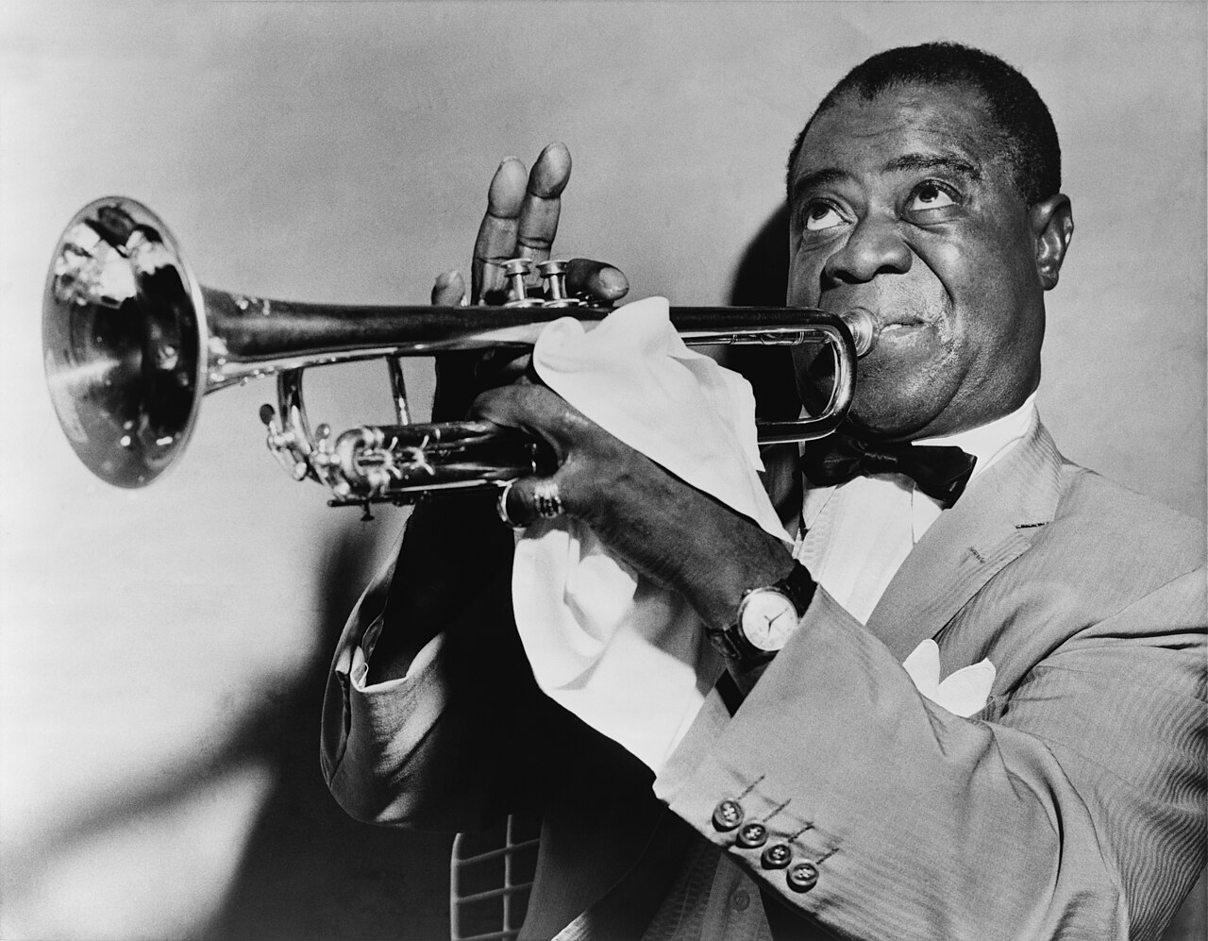
Kdo je bil Louis Armstrong?
OPIS
Ameriški jazzovski glasbenik, trobentač in vokalist.
Glasbeni žanr: jazz.
Znan po močnem trobentaškem zvoku in posebnem hripavem glasu.
Zelo je vplival na razvoj jazza in njegovo popularnost po svetu.
»Jazz je postal bolj oseben: solo glasbenik je lahko zasijal.«
Notes:
Armstrong je bil ameriški jazzovski glasbenik. Njegov glavni instrument je bila trobenta, znan pa je bil tudi kot pevec. Njegov glas je bil zelo prepoznaven. Pomagal je, da je jazz postal priljubljen po svetu.

Slide 3
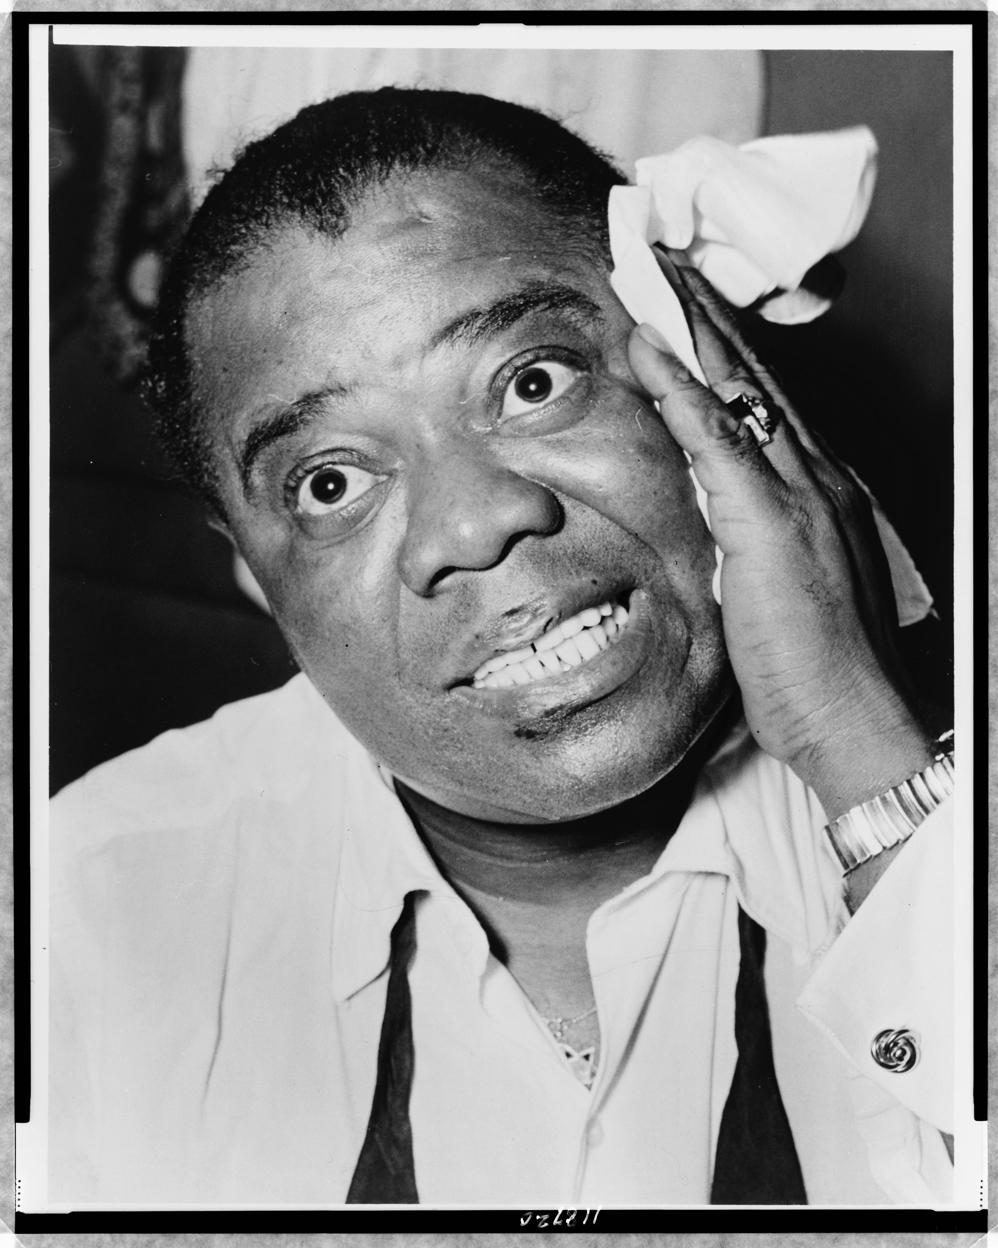
Osebni podatki
OSEBNI PODATKI
Polno ime: Louis Daniel Armstrong
Rojen: 4. avgust 1901, New Orleans, Louisiana, ZDA
Umrl: Umrl: 6. julija 1971, Queens, New York, ZDA
Vzdevka: Satchmo in Pops
Instrumenti: trobenta, kornet; glas: bariton
Notes:
Louis Daniel Armstrong se je rodil leta 1901 v New Orleansu. Umrl je leta 1971 v New Yorku. Imel je vzdevka Satchmo in Pops. Igral je trobento in kornet, pel pa je z baritonskim glasom.

Slide 4
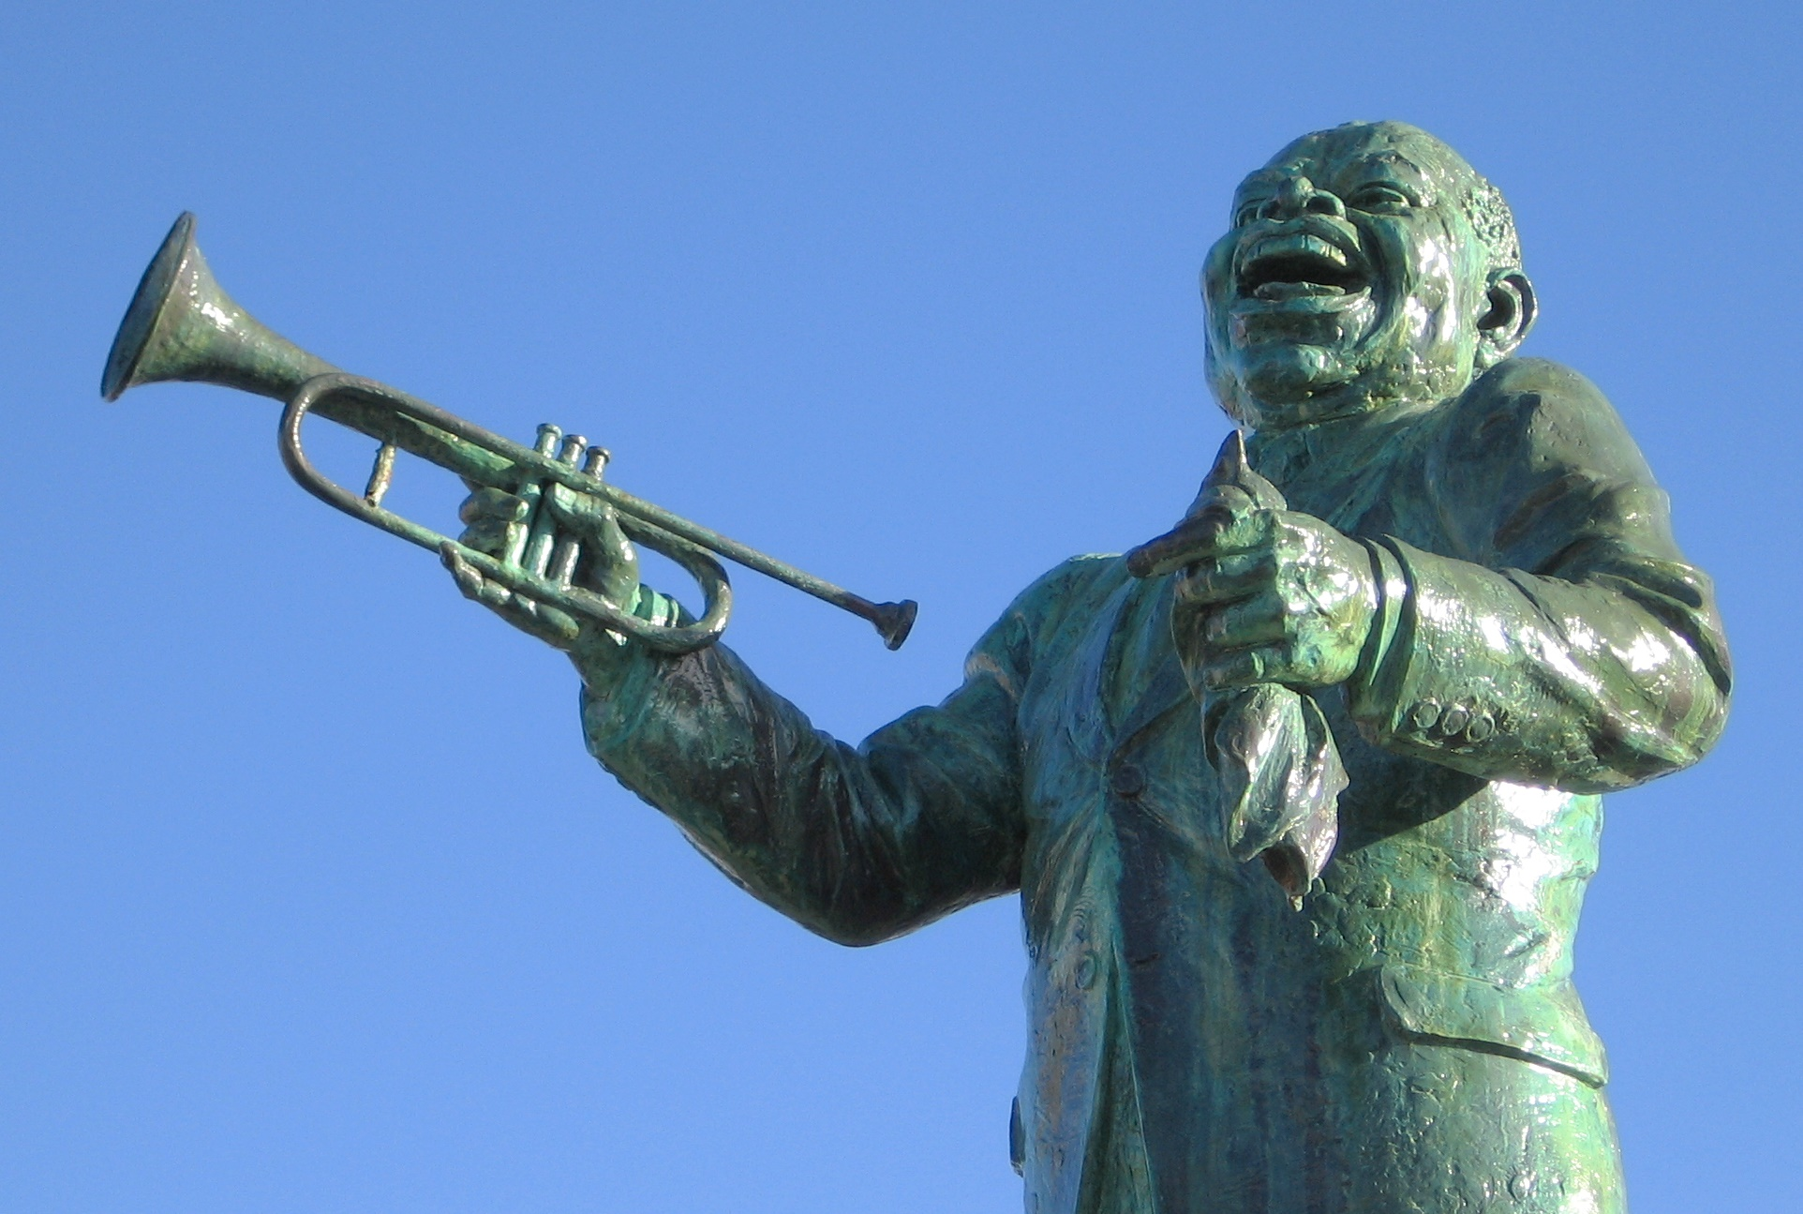
Dosežki in pomen
NAGRADE, DOSEŽKI
Leta 1965 je prejel nagrado Grammy za pesem »Hello, Dolly!«.
Leta 1972 je posmrtno prejel Grammy Lifetime Achievement Award.
Leta 1990 je bil uvrščen v Rock and Roll Hall of Fame.
Na Hollywood Walk of Fame ima zvezdo za prispevek k glasbi.
Velja za enega najvplivnejših glasbenikov v zgodovini jazza.
Notes:
Armstrong je prejel več pomembnih priznanj. Za Hello, Dolly je dobil Grammyja, pozneje pa še nagrado za življenjsko delo. Pomemben je zato, ker je spremenil način igranja jazza in navdihnil mnogo glasbenikov.

Slide 5
Albumi in sodelovanja
ALBUMI
Ella and Louis (1956) — z Ello Fitzgerald
Louis Armstrong Plays W.C. Handy
Satch Plays Fats
Louis Armstrong and Duke Ellington
What A Wonderful World (1970)
Notes:
Med njegovimi znanimi albumi so Ella and Louis, ki ga je posnel z Ello Fitzgerald, Louis Armstrong Plays W.C. Handy, Satch Plays Fats in What A Wonderful World. Pogosto je sodeloval z drugimi velikimi glasbeniki.

Slide 6
Najbolj znane pesmi
PESMI
What a Wonderful World
Hello, Dolly!
When the Saints Go Marching In
La Vie en rose
Mack the Knife
Za poslušanje izberi: “What a Wonderful World”
https://www.youtube.com/results?search_query=Louis+Armstrong+What+a+Wonderful+World
7/9
Notes:
Njegove najbolj znane pesmi so What a Wonderful World, Hello, Dolly, When the Saints Go Marching In, La Vie en rose in Mack the Knife. Za posnetek bi izbral What a Wonderful World, ker ima lepo sporočilo.

Slide 7
Zanimivosti
ZANIMIVOSTI
Vzdevek Satchmo je postal njegov zaščitni znak.
Zaradi družine Karnofsky je vse življenje nosil obesek z Davidovo zvezdo.
Igral je tudi v filmih in nastopal na številnih turnejah.
Njegov nasmeh, trobenta in robat glas so postali simbol jazza.
8/9
Notes:
Zanimivo je, da je bil vzdevek Satchmo zelo znan. Družina Karnofsky mu je v mladosti pomagala pri nakupu prvega instrumenta, zato je v spomin nanje nosil Davidovo zvezdo. Poleg glasbe je nastopal tudi v filmih.

Slide 8
Viri
Notes:
Na koncu lahko povem svoje mnenje: Armstrong mi je všeč, ker njegova glasba deluje pozitivno in čustveno. What a Wonderful World je mirna pesem z lepim sporočilom. Vire sem vzel iz Wikipedije, Wikimedia Commons in YouTuba.

